Slide 1






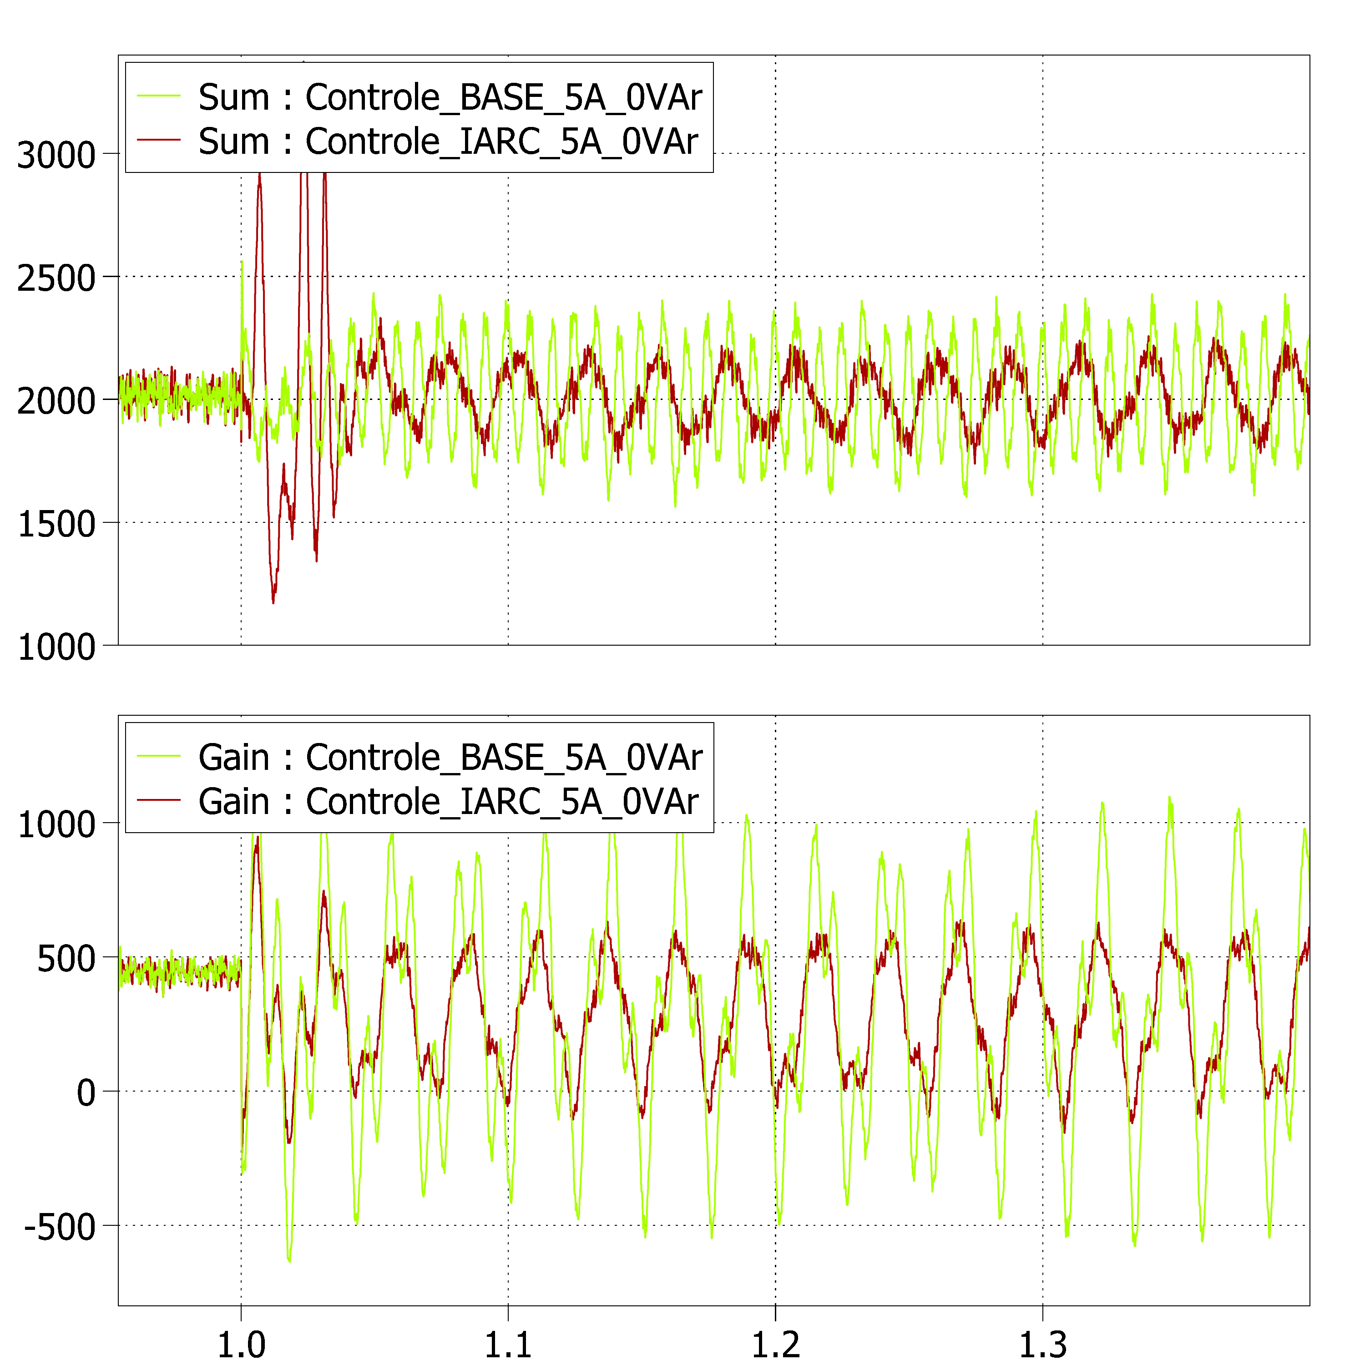
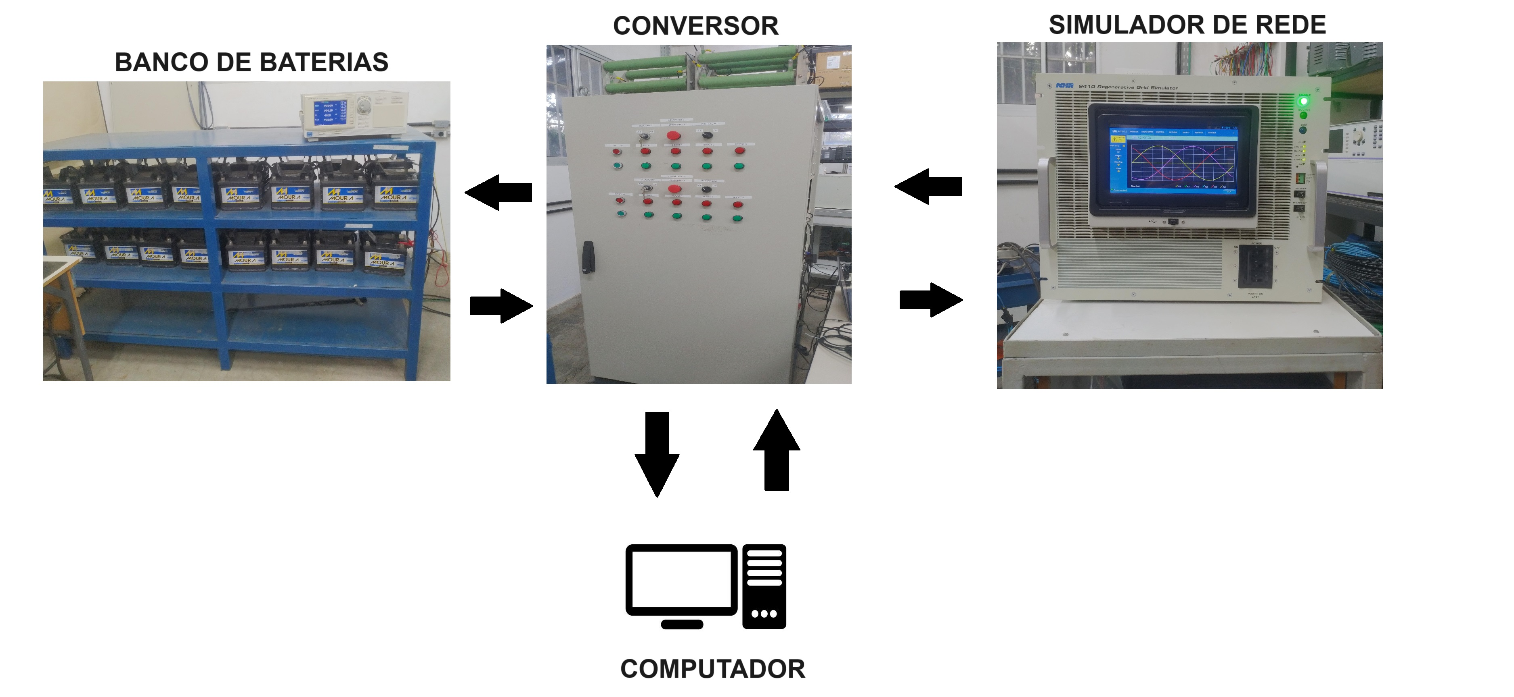





Estratégias de controle de potência durante desequilíbrios de tensão aplicado a conversores conectados à rede elétrica Pedro Paulo Fontolan de Faria, Victor Flores Mendes (Orientador) Graduação em Engenharia Elétrica – Universidade Federal de Minas Gerais, Belo Horizonte, MG, Brasil Trabalho de Iniciação Científica (PIBIC / CNPq) ppfon@ufmg.br victormendes@cpdee.ufmg.br
OBJETIVOS
RESULTADOS
Explorar 6 estratégias de controle de potência aplicadas a conversores conectados às redes elétricas com desequilíbrios de tensão através de um Sistema de Armazenamento de Energia em Baterias (SAEB)
Estratégias | Sem a estratégia (IARC) |  |  |  | Com a estratégia |  |  |  | Diferença percentual [%]
 | Amplitude da componente [W] |  | Amplitude da componente [VAr] |  | Amplitude da componente [W] |  | Amplitude da componente [VAr]
 | 120 Hz | 240 Hz | 120 Hz | 240 Hz | 120 Hz | 240 Hz | 120 Hz | 240 Hz
AARC (Q = 2kVAr P = 0W) | 278.669 | 141.072 | 191.655 | 203.939 | 55.0847 | 60.8665 | 1413.83 | 48.0269 | Ativa: -80.23 (120Hz) e -56.85 (240Hz) Reativa: +637.70 (120Hz) e -76.45 (240Hz)
PNSC (Q = 2kVAr P = 0W) | 281.063 | 142.402 | 197.147 | 195.624 | 1778.94 | 27.1089 | 246.058 | 48.9091 | Ativa: +532.93 (120Hz) e -80.96 (240Hz) Reativa: +24.81 (120Hz) e -75.00 (240Hz)
BPSC (Q = 2kVAr P = 0W) | 277.694 | 142.958 | 174.029 | 158.498 | 798.983 | 18.8402 | 809.007 | 19.6964 | Ativa: +187.72 (120Hz) e -86.82 (240Hz) Reativa: +364.87 (120Hz) e -87.57 (240Hz)
APOC (Q = 1kVAr P = 2kW) | 193.489 | 148.784 | 235.974 | 150.854 | 21.8017 | 22.8617 | 1437.64 | 81.7231 | Ativa: -88.73 (120Hz) e -84.63 (240Hz) Reativa: +509.24 (120Hz) e -45.83 (240Hz)
RPOC (Q = 1kVAr P = 2kW) | 187.605 | 142.167 | 245.445 | 156.774 | 1455.63 | 8.07942 | 74.738 | 60.0601 | Ativa: +675.90 (120Hz) e -94.32 (240Hz) Reativa: -69.55 (120Hz) e -61.69 (240Hz)
Quantificar a atenuação/ganho de componentes harmônicas chave para cada estratégia
MATERIAIS E MÉTODOS
Implementação através da linguagem C das 6 estratégias de controle no SAEB via Code Composer
Tabela 01 – Comparação entre as Taxas de Distorção Harmônicas (THD) de corrente
do controle BASE e o AARC (Fonte: Autoria Própria )
Aplicação de dois desequilíbrios de 0.4 p.u nas fases A e B no simulador de rede enquanto é solicitado 2kVA de potência ativa/reativa nas estratégias AARC, BPSC, PNSC e 2kW de potência ativa e 1kVAr de potência reativa nas estratégias APOC e RPOC
Figura 02 – Comparação entre os resultados entre as estratégias de controle (Fonte: Autoria Própria)
CONCLUSÕES
A implementação das estratégias atingiu os objetivos esperados, com a redução da oscilação de potência ativa na APOC e redução do ripple da reativa quando aplicada a RPOC. A estratégia BPSC conseguiu entregar correntes balanceadas, fato evidenciado pela presença de oscilações nas duas potências. AARC produziu uma redução considerável na potência de referência nula e introduziu uma componente de 120Hz de alta amplitude. PNSC introduziu um aumento nesta mesma componente nas duas potências e reduziu expressivamente a de 240 Hz.
Figura 01 – Topologia da bancada para obtenção dos dados (Fonte: Autoria Própria)
Continuidade: explorar o processo completo de suporte ao desequilíbrio de tensão.
AGRADECIMENTOS

